Slide 1


Informática para Internet Alexsandro dos Santos Caroline Adão Elisa Vieira Jorge Freitas Etec de Itanhaém 2017

Slide 2



GRAFICLINE
UM WEBSITE
Institucional com contato e divulgação da gráfica.
SISTEMA ADMINISTRATIVO
Cadastro de clientes / empresas.
Upload e busca de arquivos.
ACOMPANHAMENTO DE PEDIDOS
A situação do pedido.

Slide 3
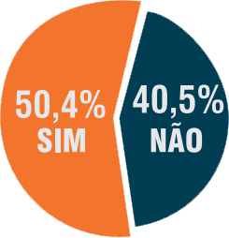
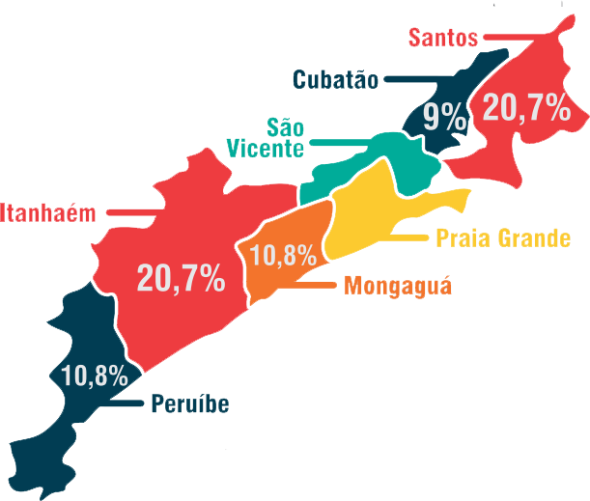
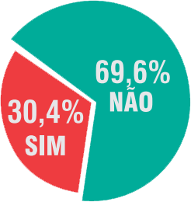
PROBLEMATIZAÇÃO
POSSUI SITE
Falta de divulgação.
Desorganização e perda de arquivos.
Prazo e entrega de projetos atrasados.
POSSUI SISTEMA (BUSCA)

Slide 4
Site institucional com sistema administrativo MELHORIAS CLIENTE X GRÁFICA Maior divulgação de serviços através do web site. Interação com redes sociais. Visualização do andamento de pedido. MELHORIAS GRAFICA X PROFISSIONAL Atualização das tarefas em tempo integral. Organização numérica de serviços. Facilidade nas buscas por serviços antigos.
PROPOSTA

Slide 5
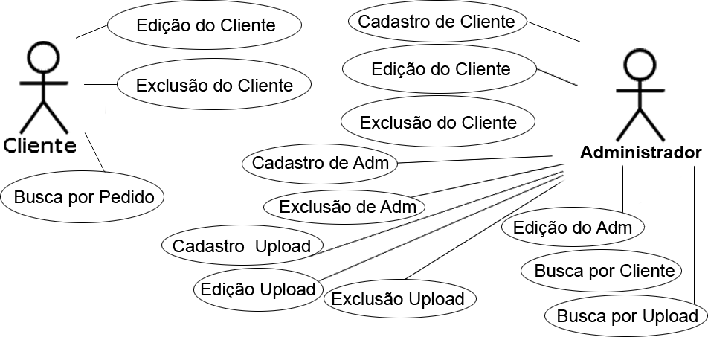
DIAGRAMA DE CASO DE USO

Slide 6
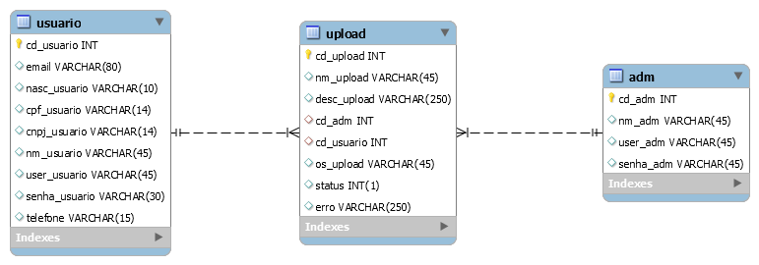
DIAGRAMA DO BANCO DE DADOS (MER)

Slide 7
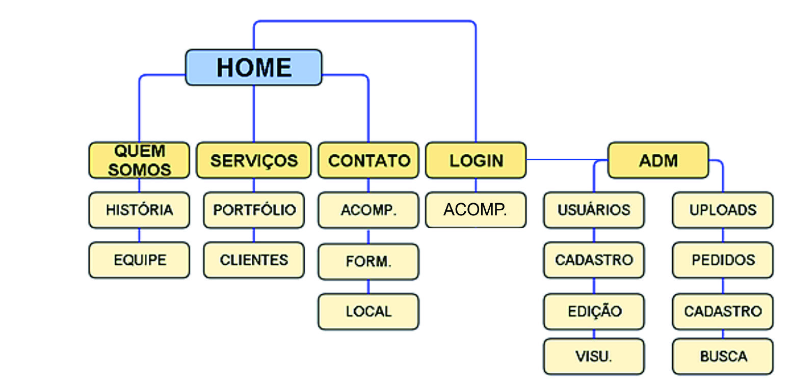

MAPA DO SITE

Slide 8


OBRIGADO!
Alexsandro dos Santos Caroline Adão
Elisa Vieira Jorge Freitas

